Slide 1
Báo Cáo đồ án tốt nghiệp

Slide 2
1. Tình trạng hiện tại
Lựa chọn ASR model, so sánh các tham số của model LLM.

Slide 3
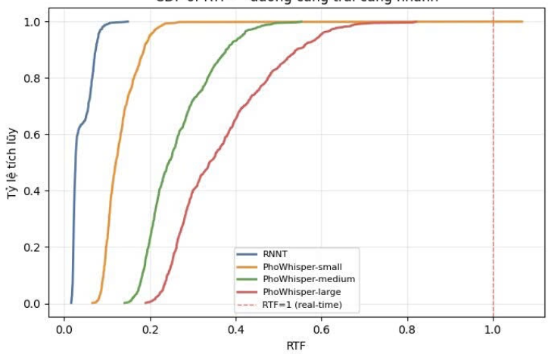
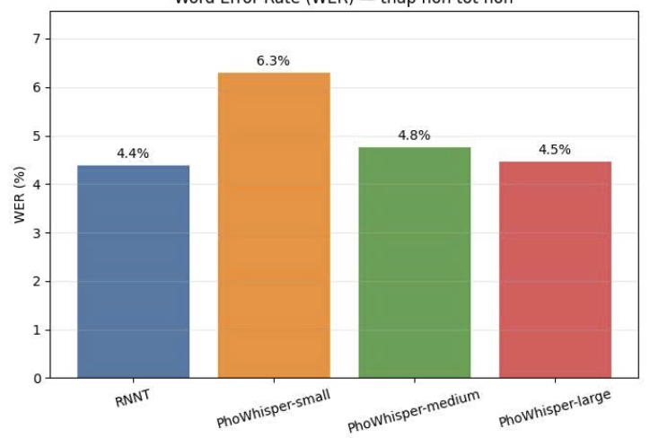
2. Kết quả của ASR

Slide 4
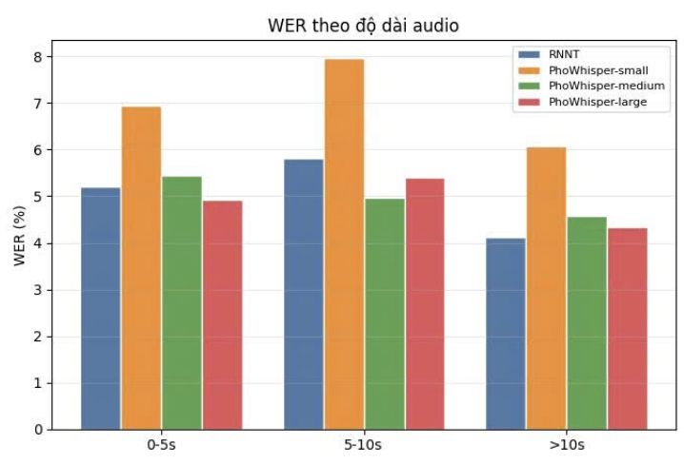
2. Kết quả của ASR

Slide 5
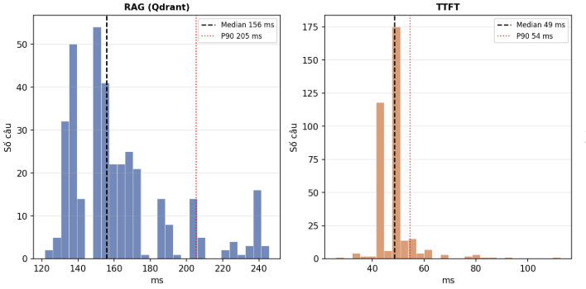
2. Kết quả LLM chạy trên A100 query 10_3

Slide 6
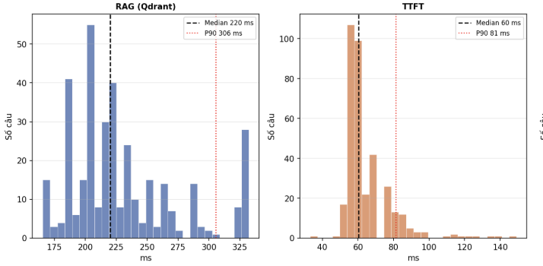
2. Kết quả LLM chạy trên A100 query 15_5

Slide 7
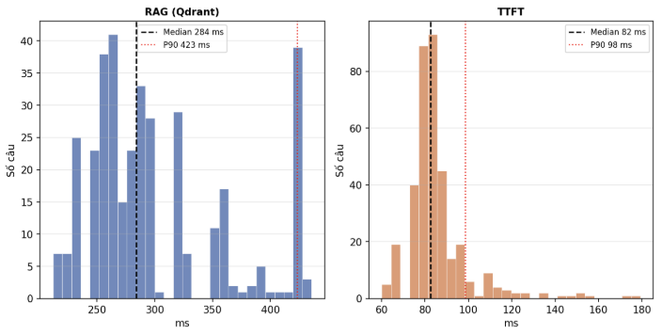
2. Kết quả LLM chạy trên A100 query 20_7

Slide 8
2. Kết quả 10_3
{
"judge_model": "Qwen/Qwen3.5-27B",
"n_samples": 360,
"answer_correctness": 0.5887,
"faithfulness": 0.7375,
"context_recall": 0.5184,
"context_precision": 0.5426,
}

Slide 9
2. Kết quả 10_3
{
"judge_model": "Qwen/Qwen3.5-27B",
"n_samples": 360,
"answer_correctness": 0.5887,
"faithfulness": 0.7375,
"context_recall": 0.5184,
"context_precision": 0.5426,
"context_relevance": NaN
}

Slide 10
2. Kết quả 15_5
{
"judge_model": "Qwen/Qwen3.5-27B",
"n_samples": 360,
"answer_correctness": 0.6098,
"faithfulness": 0.7723,
"context_recall": 0.6239,
"context_precision": 0.5709,
"context_relevance": NaN
}

Slide 11
2. Kết quả 20_7
{
"judge_model": "Qwen/Qwen3.5-27B",
"n_samples": 360,
"answer_correctness": 0.6136,
"faithfulness": 0.7897,
"context_recall": 0.683,
"context_precision": 0.5493,
"context_relevance": NaN
}

Slide 12
2. Kết quả
Sử dụng Qwen 3.5 – 27B làm Judge: Đánh giá, một số thông số model này làm khi đánh giá bị mâu thuẫn khi mà context precision = 0 nhưng mà context recall hay faithfulness lại cao

Slide 13
3. Kết luận
Cần thay đổi LLM model để judge, Qwen 3.5 – 27B chỉ có thể làm tham khảo.
Tìm kiếm một embedding model tốt hơn
Cải tiến kĩ thuật prompting để giảm latency
Có thể finetune model Qwen 3.5 – 4B instruct để giảm latency

Slide 14
The end

Slide 15
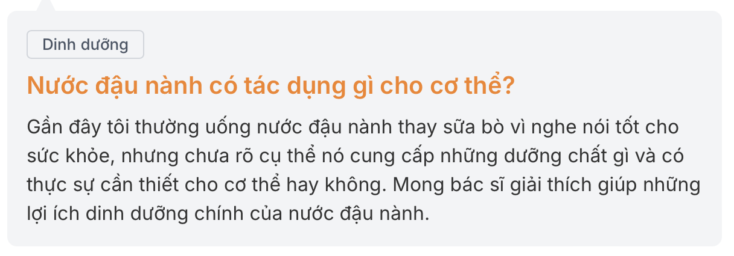
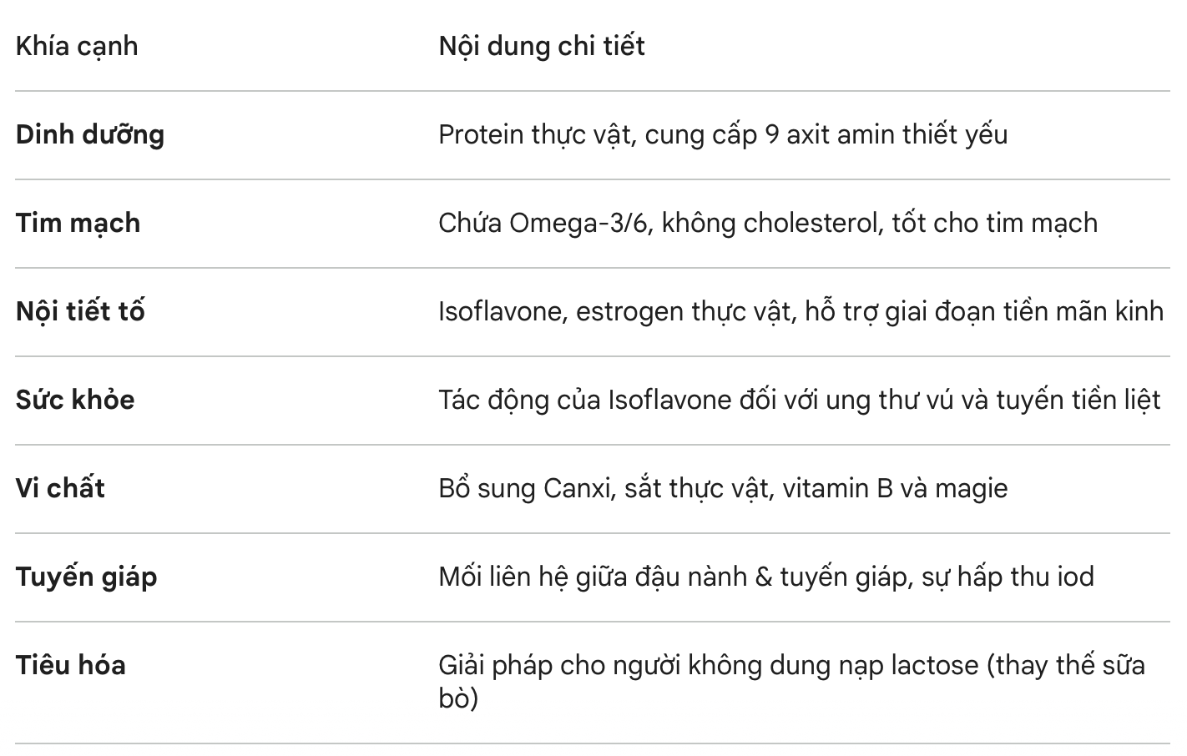
Các khía cạnh cần crawl bao gồm:
=> Khó khăn trong việc lấp đầy đủ dữ liệu

Slide 16
3. Kết quả
Test trên toàn bộ câu hỏi với 604 câu đo context recall
Phương pháp: Lấy response = reference để đo độ phủ của context đối với câu trả lời
Số câu:
< 0.5 : 444
0.5-0.7 : 76
0.7-0.9 : 29
>= 0.9 : 20
Mean: 0.296

Slide 17
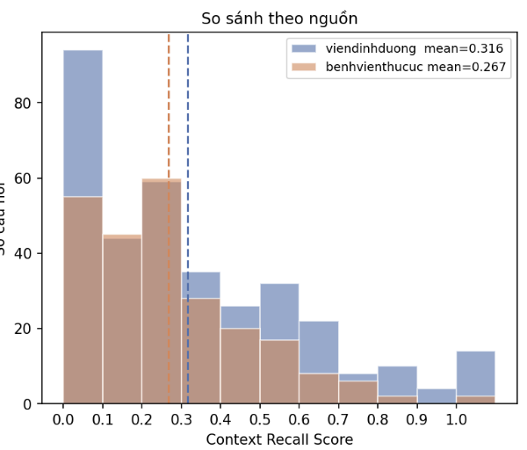

Slide 18
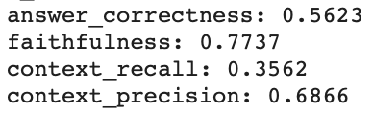
3. Kết quả
LLM perform kém do không đủ knowledge base để có thể trả lời câu hỏi
Test với 100 câu hỏi đầu:

Slide 19
1. Xây dựng dataset
Crawl dữ liệu từ trang https://chinhsachonline.chinhphu.vn, số lượng 64k câu hỏi chọn lọc từ 518k dữ liệu được sử dụng trên hugging face: https://huggingface.co/datasets/th1nhng0/vietnamese-legal-documents
Thời lượng crawl các câu hỏi: từ 1/1/2024 đến 17/3/2026
Các loại câu hỏi được sử dụng:
- "Bảo hiểm – Trợ cấp xã hội",
- "Lao động – Tiền lương – Người có công",
- "Lĩnh vực khác",
- "Tài chính – Ngân hàng – Công Thương",
- "Văn hóa – Xã hội",
- "Xây dựng - Nông nghiệp - Môi trường"

Slide 20
2. Xây dựng pipeline:
Nối được thành công ASR Service với LLM service.
Đã test được TTS service

Slide 21
1. Model ASR
Sử dụng model Zipformer-RNNT-6000h-Streaming
Time to first token: 0.047s
Strategy: model đầu vào sẽ được truyền liên tiếp vào embedding BGE-M3 để so sánh với vector database Qdrant và đưa ra các văn bản top 10 similarity và đưa vào model LLM.

Slide 22
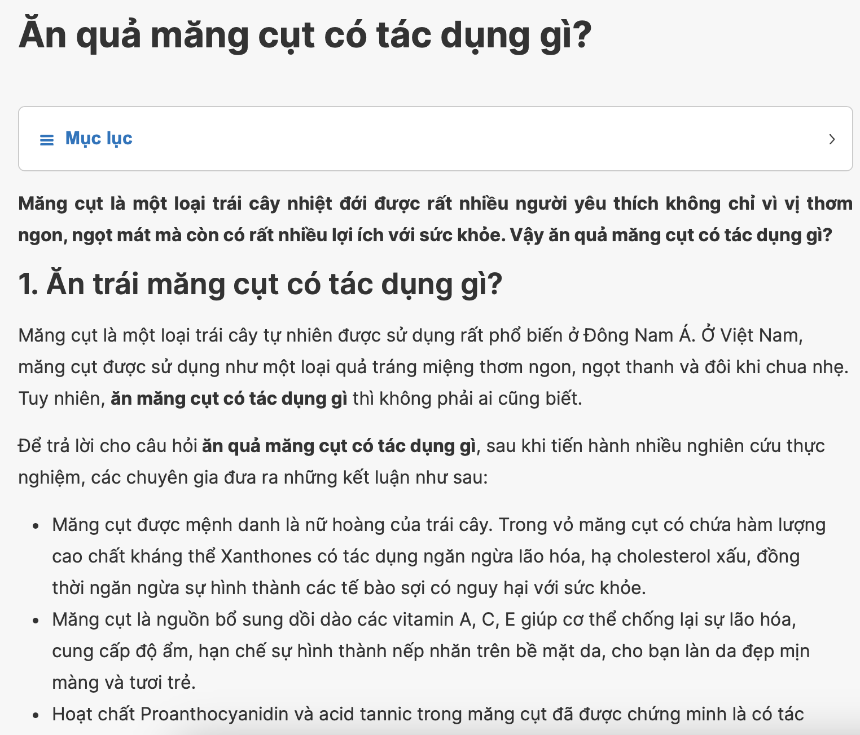
1. Data được crawl
Bài viết được crawl về chủ đề dinh dưỡng của bệnh viện Vinmec, báo Sức khỏe đời sống, Viện Dinh Dưỡng để tiến hành làm database.

Slide 23
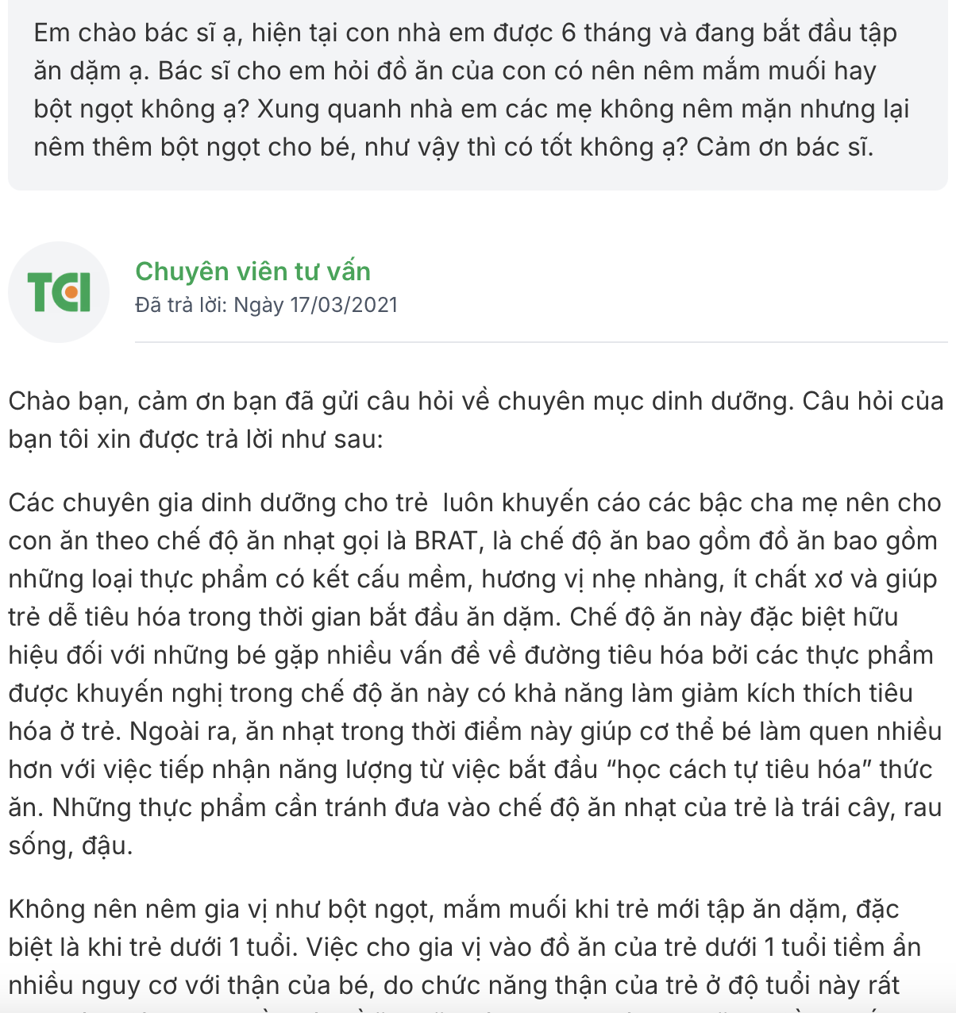
1. Data được crawl
Sử dụng các dữ liệu từ Bệnh viện Thu Cúc có câu hỏi và câu trả lời làm tập test cho chủ đề dinh dưỡng

Slide 24
1. Đặc điểm của dữ liệu
5491 tài liệu, Sức khỏe đời sống chiếm ~58%, Vinmec ~33%, Viện dinh dưỡng 9%
Cắt chunk theo từng dấu “\n” trong văn bản và tiến hành gộp lại cho đến khi lớn hơn 700 ký tự thì sẽ tự gộp thành một chunk.
Overlap chunk: Form được thành một câu đủ 200 token

Slide 25
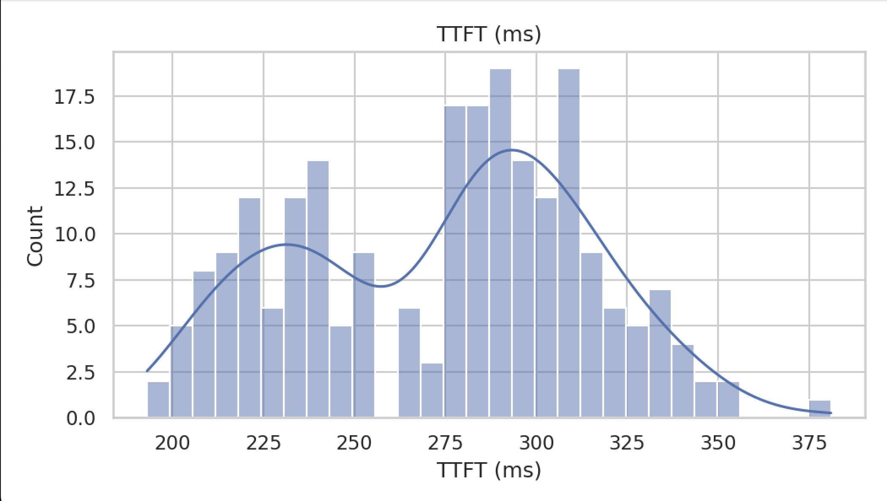
2. Đo model LLM
Sử dụng model Qwen3-4B-Instruct-2507.

Slide 26
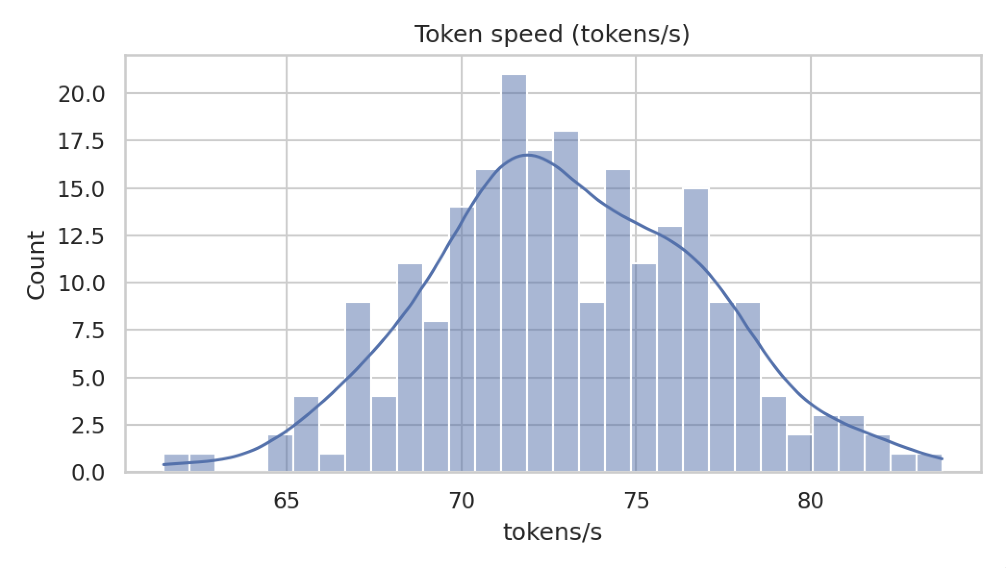
2. Đo model LLM

Slide 27
2. Đo model LLM
TTFT: p50 = 283ms, p90 = 320.6ms, p95 = 333.0ms, p99 = 352.0ms .
Token speed: p50 = 72.8 t/s, p90 = 78.0 t/s, p95 = 79.4 t/s, p99 = 82.0 t/s.

